Slide 1
Социальная структура общества
Лицей Ивацевичского района
Обществоведение
10 класс
Ситник П.В.
2020

Slide 2
План
Понятие социальной структуры
Социальные классы
Социальные страты

Slide 3
Понятие социальной структуры
Общество - это самоорганизующаяся система, которая состоит из множества взаимосвязанных социальных групп
Характерные черты социальной группы
общие интересы и ценности
схожие правила поведения
устойчивые отношения между членами

Slide 4
Понятие социальной структуры
Социальная структура общества - распределение социальных групп, совокупность связей и способы взаимодействия между
ними
Социальная структура общества
горизонтальная
вертикальная

Slide 5
Понятие социальной структуры
Горизонтальная структура общества
Демографические группы | Мужчины и женщины Возрастные группы Трудоспособное и нетрудоспособное население
Этнические группы | Родо-племенные общности Народности Нации
Конфессиональные группы | Распределение по религиям и конфессиям
Профессиональные группы | Профессиональные группы
Поселенческие группы | Городское население Сельское население

Slide 6
Понятие социальной структуры
Вертикальная структура общества
социальные группы в зависимости от
наличия у людей собственности и дохода
обладания властью
уровня образования
престижности занимаемой позиции

Slide 7
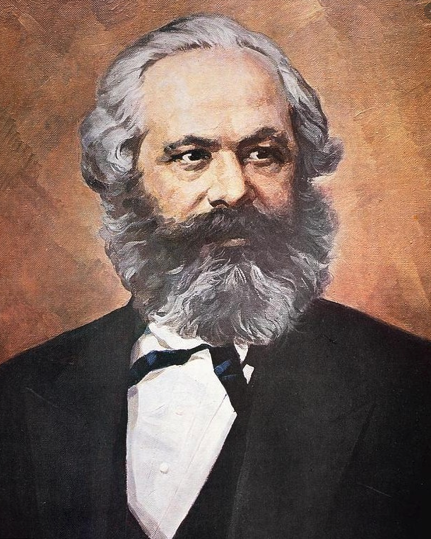
Социальные классы
Классовый подход
Вертикальная структура общества
Классы – это большие социальные груп- пы, различающиеся по их месту и роли в системе производства и распределения благ, а также - по относительной доле потребляемых благ
Немецкий философ и экономист Карл Маркс в 1860-е гг. исследовал закономер- ности развития человеческой цивилиза- ции и обращал особое внимание на проти- воречия между классами, которые, по его мнению, движут развитием общества

Slide 8
Социальные классы
Концепция К.Маркса
классовые интересы противоположны и непримиримы
социалистическая революция
бесклассовое общество
уничтожение социального неравенства

Slide 9
Социальные классы
Механизмы сокращения социального неравенства нереволюционным путём
сотрудничество работодателей с профсоюзами
привлечение работников к участию в управлении компанией за счёт акционирования
стимулирование профессионального и карьерного роста работников

Slide 10
Социальные классы
Социально-классовая структура современного общества
Высший класс | Составляют наиболее богатые и влиятельные люди (их количество обычно невелико), которые владеют значительной собственностью и большим капита- лом. Как правило, именно они оказывают решающее влияние на экономику и политику.
Средний класс | Его представители имеют устойчивые доходы, дос- таточные для удовлетворения широкого круга ма- териальных и социальных потребностей. В разви- тых странах составляет наибольшую часть населе- ния. Формирует и выражает общественное мнение. Является гарантом социальной стабильности.
Низший класс | Относят работников, занятых неквалифицирован- ным трудом, наиболее бедных членов общества. Ни- же данного класса располагаются люди, оказавшие- ся за пределами условий и норм жизни, принятых в обществе (бродяги, беспризорные, наркоманы, прес- тупники).

Slide 11
Социальные классы
дом
семейный отдых
автомобиль
Основные характеристики среднего класса в западном обществе
высшее образование для детей
медицинская и пенсионная страховка

Slide 12
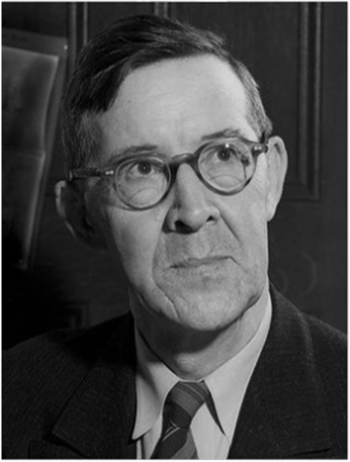
Социальные страты
Социальная страта (лат. stratum - слой) – это социальный слой, объеди- нённый каким-либо общим общественным признаком (имущественным, профессиональным или иным)
Российско-американский социолог Питирим Сорокин в первой половине ХХ в. обосновал критерии принадлежности людей к той или иной страте
Критерии принадлежности к страте (по П.Сорокину)
экономичес-кий
политичес-кий
профессио-нальный
доход и богатство
власть и влияние
мастерство, профессио- нальные навыки

Slide 13
Социальные страты
Критерии принадлежности к страте (современная социология)
доход
власть
образование
престиж
Престиж - это оценка в общественном мнении той или иной профессии, должности, рода занятий человека, социальной привлекательности той или иной позиции

Slide 14
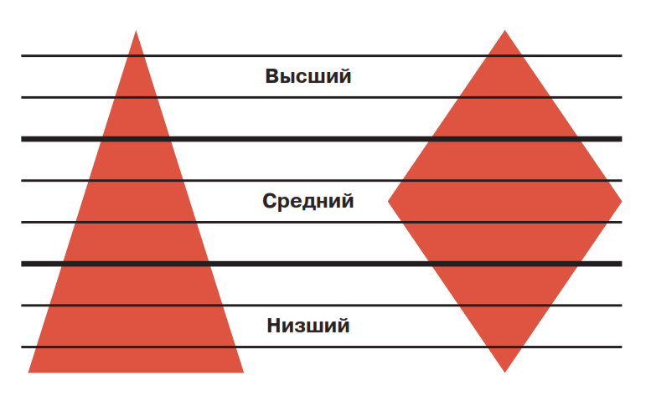
Социальные страты
Соотношение социальных слоёв, классов в обществе

Slide 15
Социальные страты
доход
власть
образование
престиж
место человека в обществе
социальные перемещения человека
индивидуально
в составе группы

